Slide 1
RYSUNEK
podstawowa dziedzina sztuk plastycznych
Opracowała: Agata Dachowska

Slide 2
Narzędzia rysunkowe
Podstawowe narzędzia rysunkowe:
ołówek,
węgiel,
tusz,
kredki,
cienkopisy,
flamastry.
Ćwiczenie: Spróbuj wymienić jeszcze kilka narzędzi rysunkowych… zauważ, że jest kilka rodzajów kredek.

Slide 3
Środki wyrazu artystycznego
Najważniejszą rolę w rysunku odgrywają środki wyrazu plastycznego:
punkt,
linia,
płaszczyzna.
Ćwiczenie: Ile artysta jest w stanie narysować linii, punktów, płaszczyzn? Spróbuj narysować po trzy różne środki wyrazu artystycznego.

Slide 4
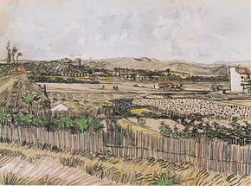
Vincent van Gogh
https://pl.wikipedia.org/wiki/%C5%BBniwa_w_La_Crau_z_Montmajour_w_tle

Slide 5
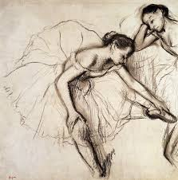
Edgar Degas
https://opolnocywparyzu.pl/edgar-degas/

Slide 6
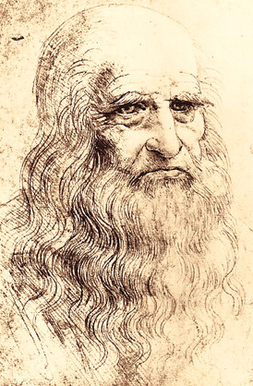
Leonardo da Vinci
https://encyklopedia.pwn.pl/haslo/Leonardo-da-Vinci;3931631.html

Slide 7
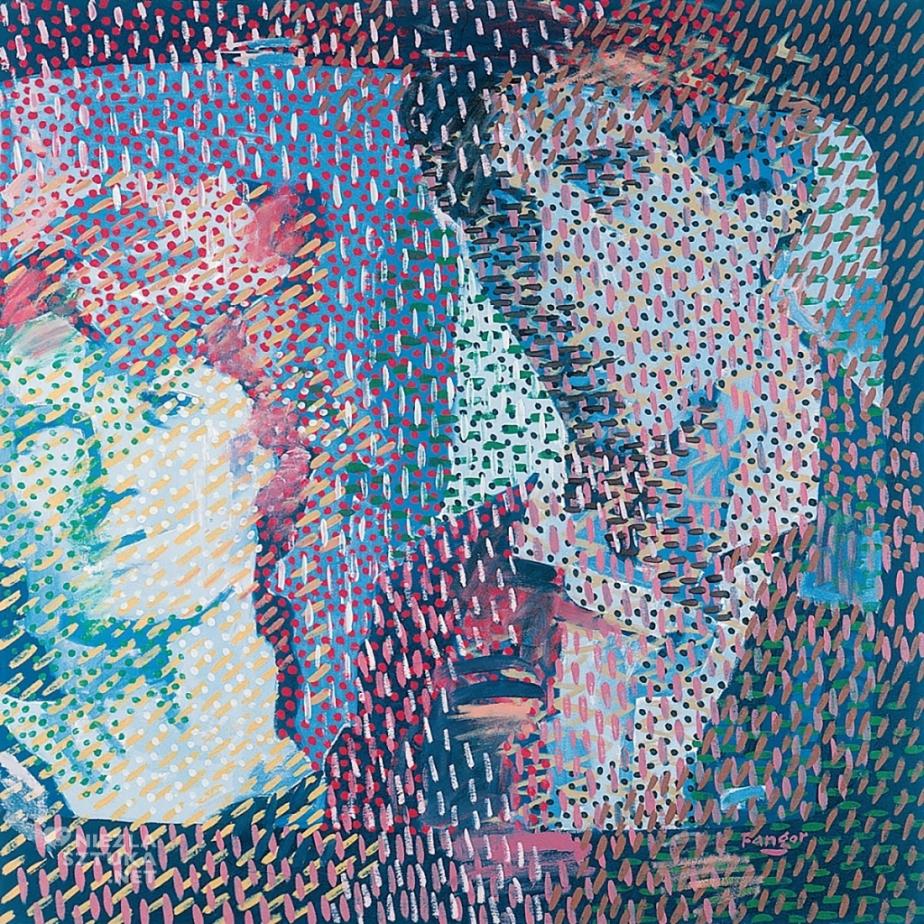
Wojciech Fangor
https://niezlasztuka.net/o-sztuce/wojciech-fangor-patrzac-obraz-teleskop/

Slide 8
Nowe techniki rysunkowe
Lawowanie – rysowanie tuszem rozwodnionym z wodą;
Frotaż – efekt odbitej powierzchni różnych przedmiotów;
Ćwiczenie: Spróbuj znaleźć w swoim otoczeniu różne faktury materiałów/przedmiotów. Odrysuj trzy z nich za pomocą kartki i ołówka (fakturę podłuż pod kartkę i delikatnymi ruchami ołówka odbij przylegającą fakturę).

Slide 9
Rodzaje rysunku
Rysunek – jako w pełni dopracowane dzieło,
Szkic – projekt pracy,
Studium z natury (szczegółowy szkic),
Rysunek techniczny (używany przez m.in. inżynierów, architektów, projektantów).
Ćwiczenie: Rozejrzyj się wokół siebie. Wybierz ze swojego otoczenia interesujący Cię obiekt, a następnie narysuj jego szkic. Masz na to 2 i pół minuty.

Slide 10
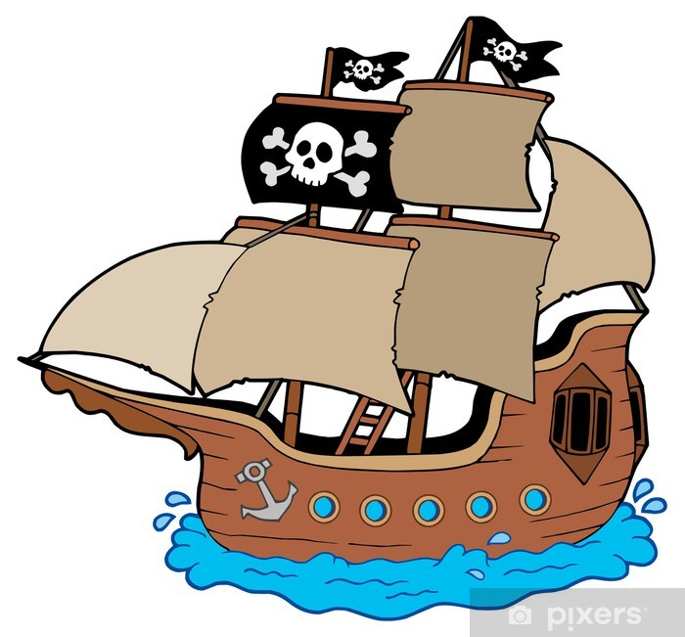
ZADANIE:
Narysuj scenę, w której statek piracki obciążony skarbami (złotymi monetami, pucharami, klejnotami) walczy z nawałnicą (burza, deszcz, sztorm na oceanie). Możesz ukazać scenę, w której statek zaczyna tonąć.

